Slide 1
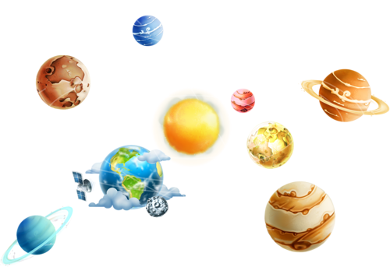
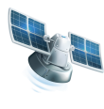
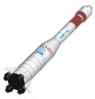
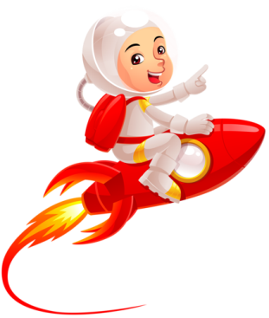
«Этот удивительный космос»!
© Дегтярёва Юлия Владимировна

Slide 2
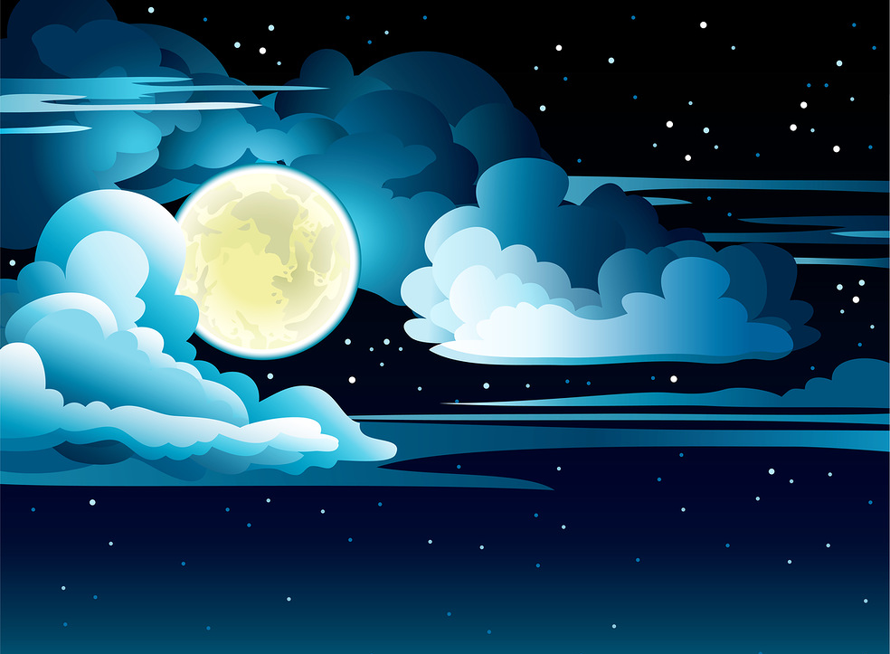
Вот стоят в ряд корабли,
Готовы к запуску они.
Стартовать к планетам дальним
Скоро будут от родной Земли.
© Дегтярёва Юлия Владимировна

Slide 3
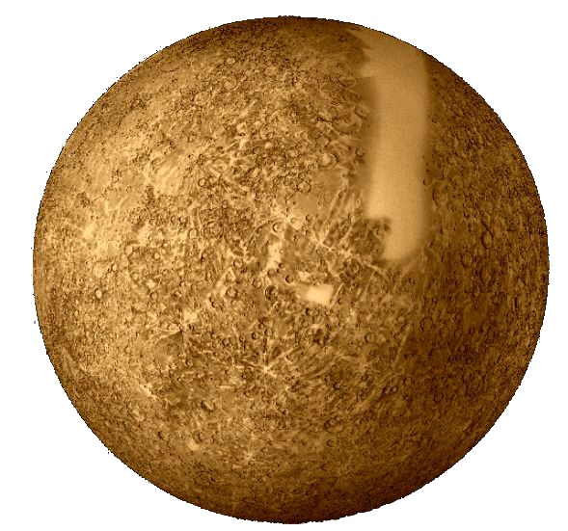
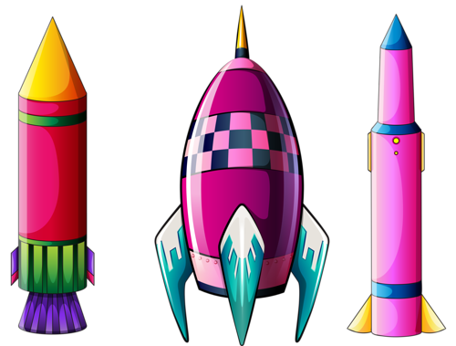
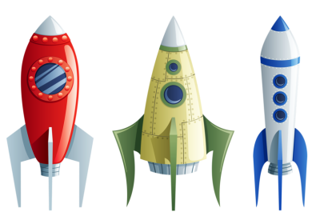
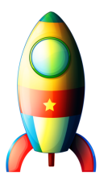
Красный корабль летит на Меркурий.
Он первым отправиться в дальний полёт.
Сделает снимки горячей планеты,
И на Землю родную опять повернёт.
© Дегтярёва Юлия Владимировна

Slide 4
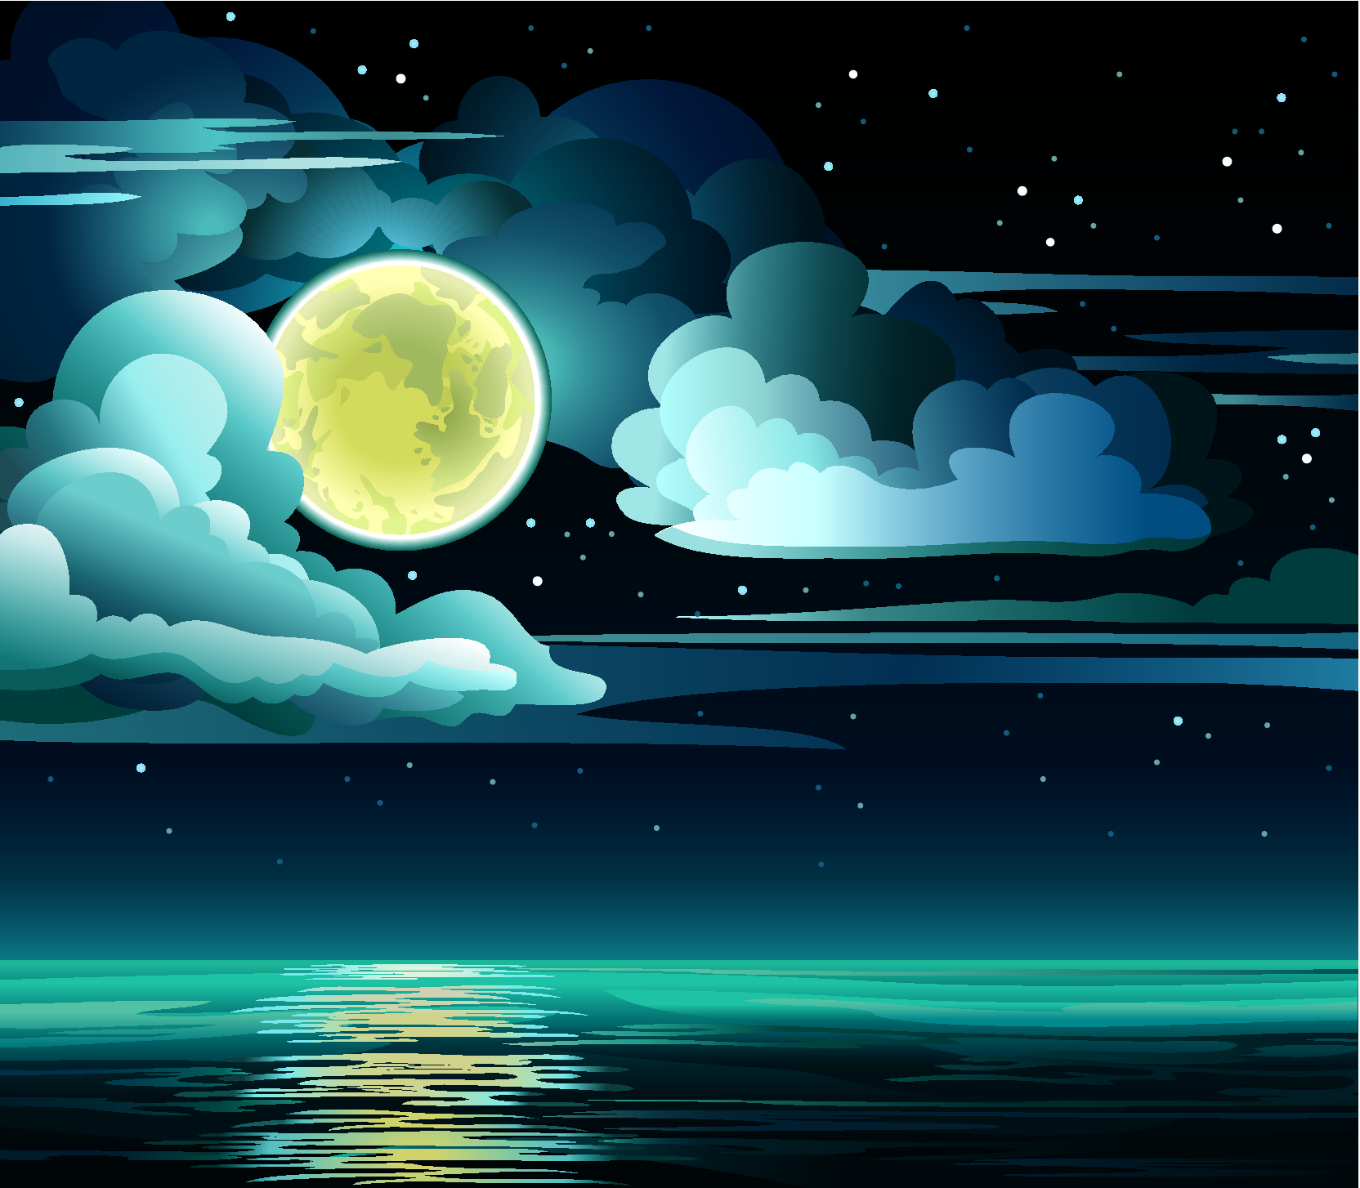
Меркурий - малая планета,
И жизни на нём, к сожалению, нет.
Как только он к Солнцу свой бок повернёт
Днём жарким всё зной нестерпимый сожжёт,
С ночной стороны всё покроется льдом.
Не выжить в суровом климате том.
© Дегтярёва Юлия Владимировна

Slide 5
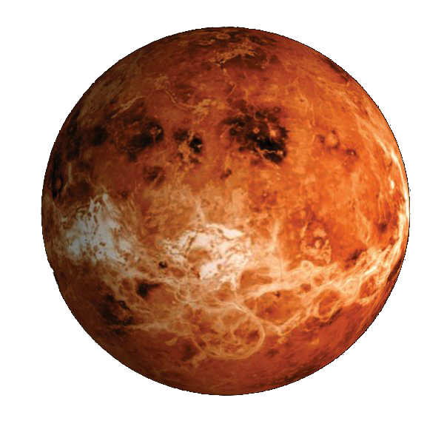
Оранжевый корабль
на Венеру держит путь.
Видна по курсу ракеты
вторая по счету планета.
© Дегтярёва Юлия Владимировна

Slide 6
Ветра тут сильны, атмосферы здесь нет.
Закрытая сплошь облаками,
Кислотными полита дождями.
В Солнечной системе это самая горячая планета.
© Дегтярёва Юлия Владимировна

Slide 7
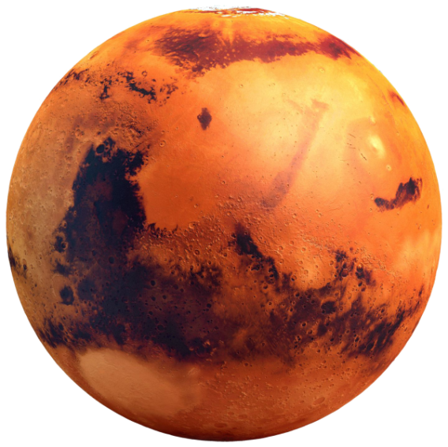
Жёлтый корабль на Марс улетает.
Где там приземлится, ещё он не знает.
© Дегтярёва Юлия Владимировна

Slide 8
Здесь нет воды и красен песок.
Климат планеты очень суров.
И кислорода тоже здесь нет.
Только от пыльной бури след.
© Дегтярёва Юлия Владимировна

Slide 9
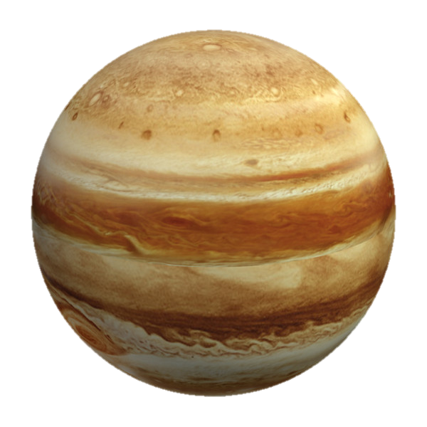
Зелёный корабль на Юпитер летит,
Путь нелёгкий ему предстоит.
© Дегтярёва Юлия Владимировна

Slide 10
Большая и красивая планета,
Как воплощение восьмого чуда света...
Планета вся из газов состоит,
И зажигает космоса огни...
Там постоянные шторма и ураганы,
И ветер там бушует неустанно.
© Дегтярёва Юлия Владимировна

Slide 11
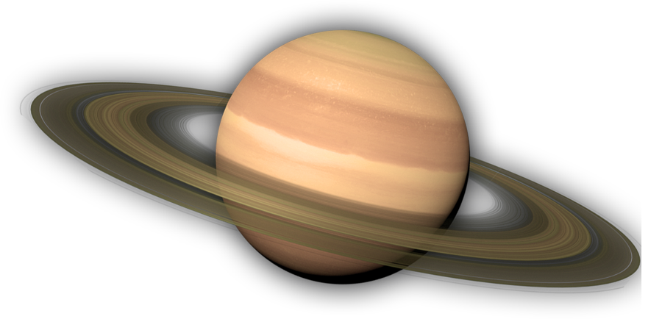
Голубой корабль умчит к Сатурну,
Меж звёзд отыскивая след.
Планеты дальней, и на вид не броской,
Окрашенной лишь бурыми полосками.
© Дегтярёва Юлия Владимировна

Slide 12
Здесь нет кислорода и вечно зима,
И на планете полная тьма.
Кольцами льда Сатурн окружен,
И в темноту навеки погружен.
© Дегтярёва Юлия Владимировна

Slide 13
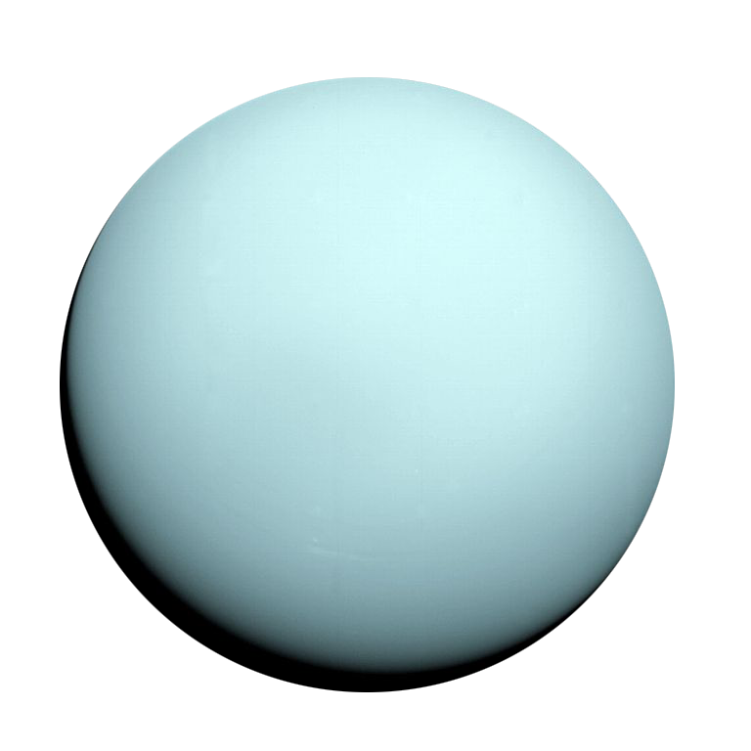
К Урану отправиться синий корабль,
Взяв курс на седьмую планету.
© Дегтярёва Юлия Владимировна

Slide 14
Холодный гигант – лежебока,
От Земли он довольно далёко.
Вращается спокойно в ночи и тишине,
На нём царит всегда зима, нет жизни в мерзлоте.
© Дегтярёва Юлия Владимировна

Slide 15
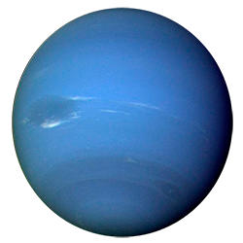
Фиолетовый корабль полетит на Нептун,
На самую далёкую и малую планету.
© Дегтярёва Юлия Владимировна

Slide 16
Здесь медленно время идёт.
160 земных лет на нём - один год
Тут ветры гуляют всегда,
Нептун состоит изо льда.
Здесь медленно время идёт.
160 земных лет на нём - один год
© Дегтярёва Юлия Владимировна

Slide 17
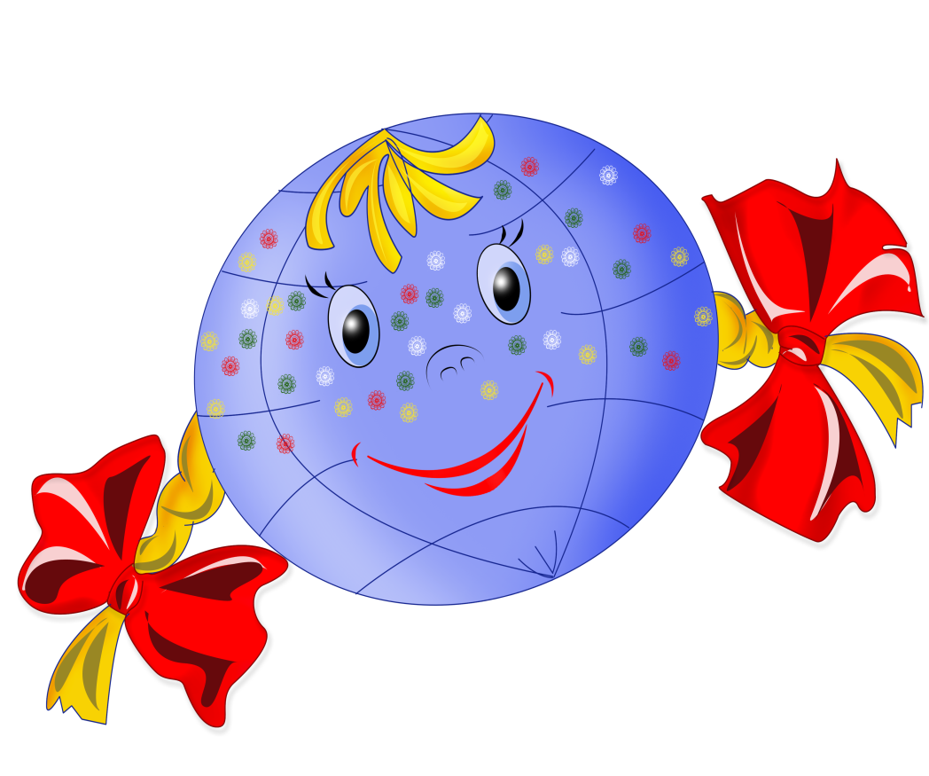
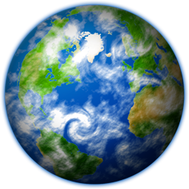
Возвращайтесь домой космонавты,
Возвращайтесь домой корабли.
Здесь родные земные просторы
Распахнут вам объятья свои !
© Дегтярёва Юлия Владимировна

